Slide 1
Le Chiese Ortodosse Ecclesiologia, Sinodalità, Ecumenismo (di fronte alla guerra in Ucraina) Natalino Valentini (10 marzo 2023)
Ufficio IRC Diocesi di Vicenza
Sui fondamenti teologici delle Chiese Ortodosse
Corso di aggiornamento IdR
(febbraio – marzo 2023)

Slide 2
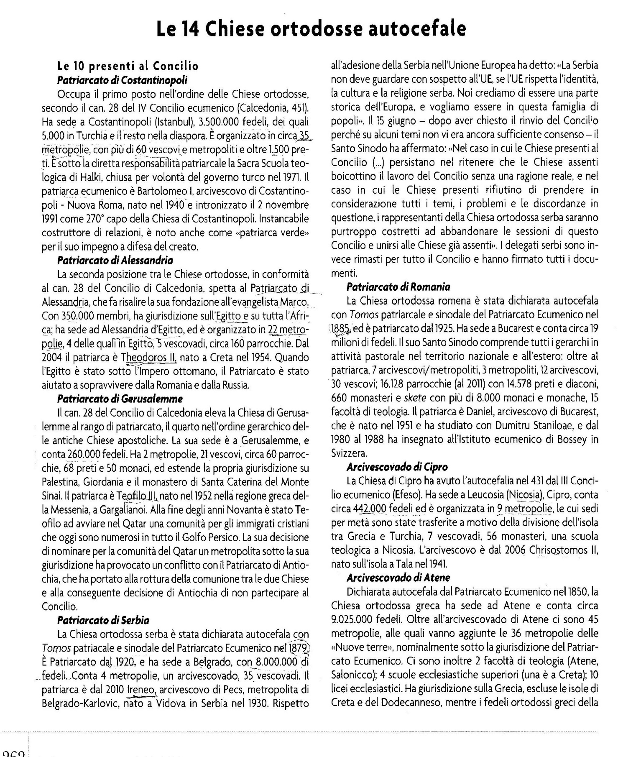

Slide 3
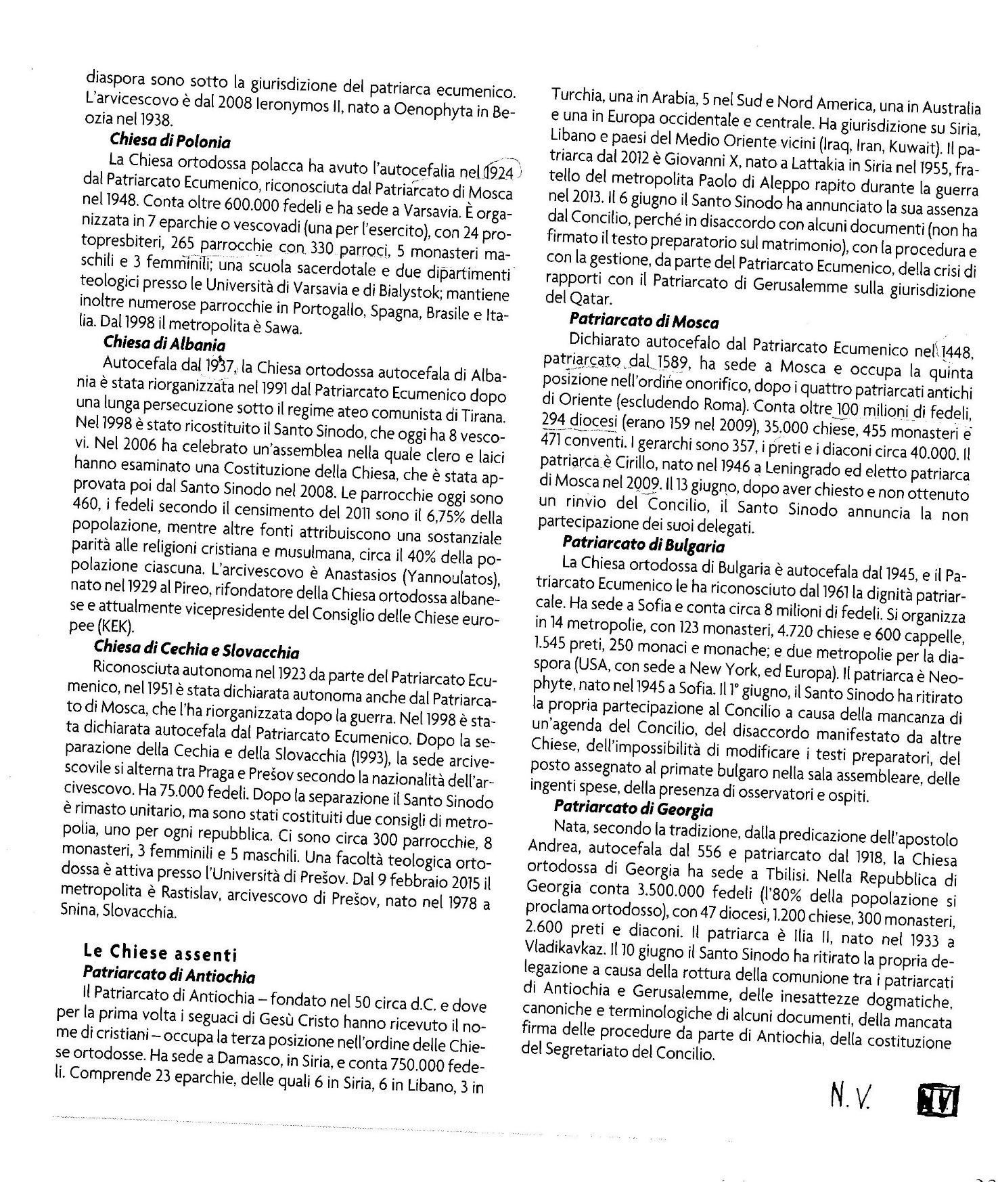

Slide 4
Sinodalità ed Ecumenismo nelle Chiese Ortodosse

Slide 5
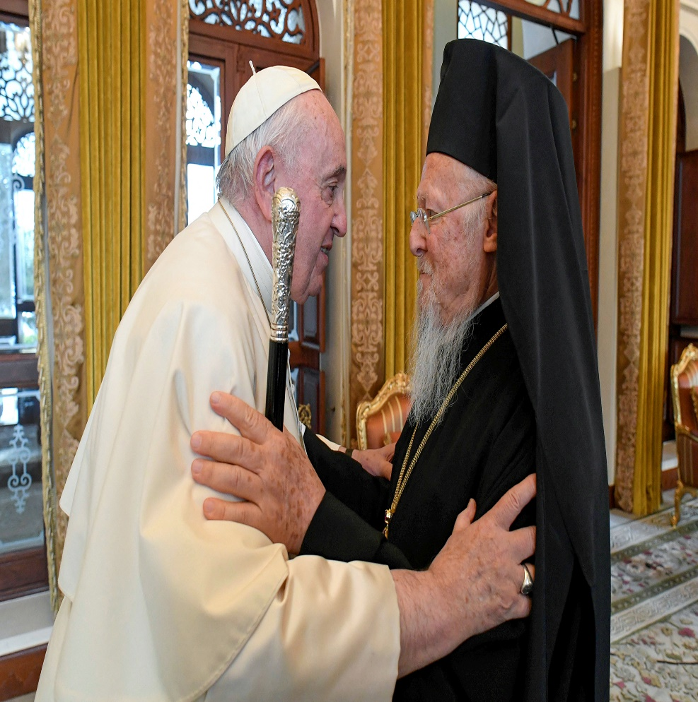
Papa Francesco dall’inizio del suo pontificato, ci ha ricordato che «proprio il cammino della sinodalità è il cammino che Dio si aspetta dalla Chiesa del terzo millennio», sottolineando che «Nel dialogo con i fratelli ortodossi, noi cattolici abbiamo la possibilità di imparare qualcosa di più sul significato della collegialità episcopale e sulla loro esperienza della sinodalità»
Francesco, Esortazione apostolica Evangelii gaudium 246

Slide 6
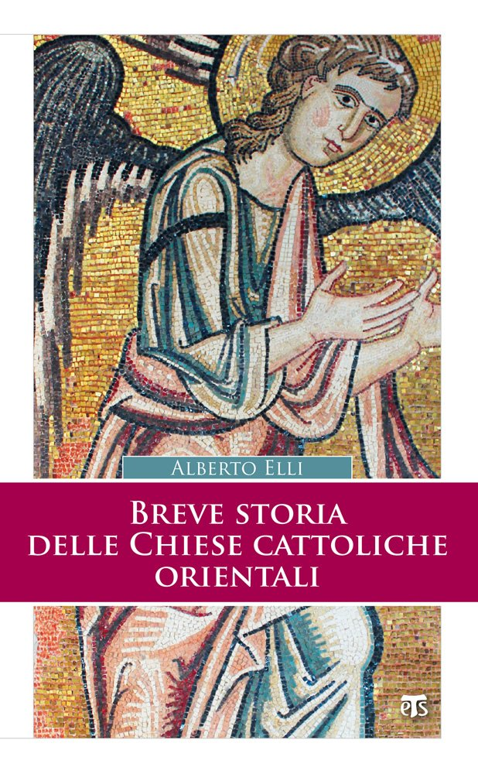
Stupisce peraltro che all’interno della stessa cattolicità, ovvero per la Chiese orientali cattoliche, vi siano a riguardo disposizioni e prassi assai diverse che prevedono la convocazione annuale del sinodo patriarcale per l’elezione dei vescovi, «emanare leggi per l’intera Chiesa patriarcale» (cann 106 §2; 110 §1). Inoltre, ogni cinque anni, è prevista la convocazione di un’assemblea patriarcale dei vescovi, dei superiori religiosi, dei rappresentanti dei preti e dei laici, delle università, delle facoltà teologiche e dei seminari (cann 140 e 143) per un confronto su questioni cruciali riguardanti la vita ecclesiale.

Slide 7
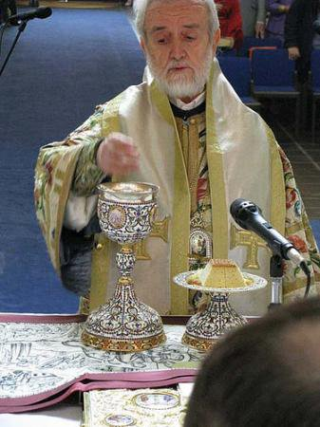
La Sinodalità rimanda a un modello di Chiesa universale più inclusivo, coinvolgente e responsabilizzante per tutti i soggetti che ne fanno parte. La concezione ortodossa dell’ ecclesiologia di comunione (o eucaristica), il loro modo di concepire e vivere la collegialità e la sinodalità nel passato e nel presente, offre abbondanti occasioni per un arricchimento reciproco lungo il cammino verso l’unità nel rispetto delle diversità. Una menzione particolare meritano a riguardo le intense e approfondite trattazioni dedicate all’ecclesiologia di comunione da parte soprattutto di Nikolaj N. Afanas’ev e Ioannis Zizioulas, ma anche di Alexandre Schmemann.

Slide 8
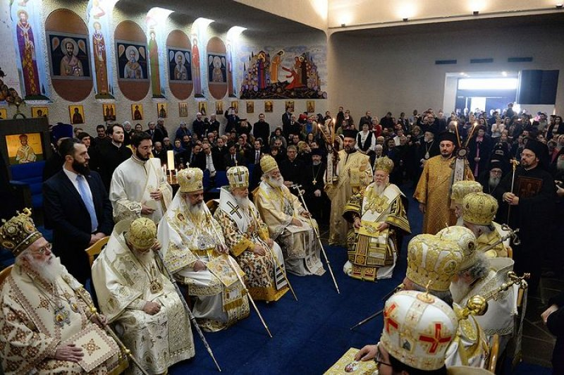
In ogni Chiesa ortodossa il primate, patriarca o arcivescovo, è un vescovo eletto dagli altri vescovi, che agisce ed esercita il suo ministero canonico e pastorale sempre con il consenso di un Sinodo che lo rappresenta. In sostanza, l’autorità posseduta dai vescovi viene esercitata in unità con il resto del clero e del popolo dei fedeli.

Slide 9
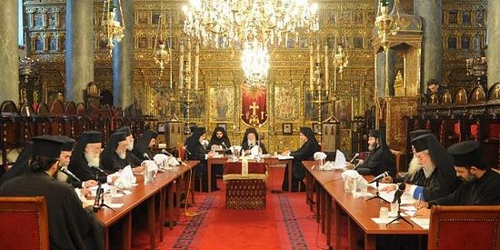
Per tale ragione tutte le chiese ortodosse hanno una struttura sinodale, vale a dire: l’organo direttivo di ognuna è il Sinodo, composto oltre che dal patriarca, dai vescovi eparchiali, da una rappresentanza di religiosi e laici di ciascuna eparchia, sebbene poi ciascuna Chiesa regoli con una certa autonomia e con proprie disposizioni la sua struttura interna.
.

Slide 10
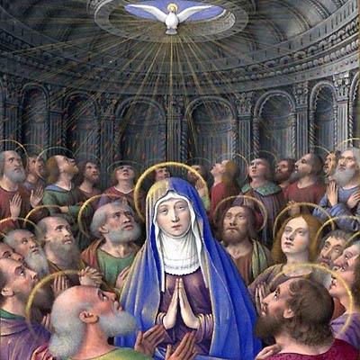
Nelle Chiese ortodosse, pur essendo l’episcopato di grado superiore rispetto agli altri gradi ecclesiali secondo un principio gerarchico della Chiesa visibile e terrestre, è pur vero che la rivelazione dello Spirito eterno della Chiesa celeste, quale Corpo mistico di Cristo, è un evento che coinvolge tutti i credenti, tanto più in virtù del sacerdozio universale.

Slide 11
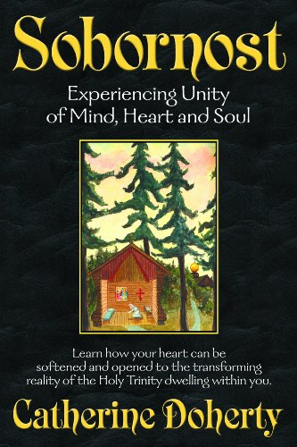
La Chiesa sobornica è la Chiesa che raduna, unisce, concilia, e per sobornost’ si intende l’unione intima e profonda dei cristiani nella Chiesa, unione d’amore, di fede e di vita. A restituire al termine sobornost’ la pienezza del suo significato ecclesiologico in una visione universale concreta saranno prima i pensatori slavofili del XIX secolo (I.V. Kireevskij, A.S. Chomjakov, J.F. Samarin …), poi alcune influenti figure della gerarchia episcopale (Filaret Drozdov - 1782-1867 e Makarij Bulgakov - 1816-1882), ma soprattutto i maggiori teologi e pensatori russi della prima metà del XX secolo

Slide 12
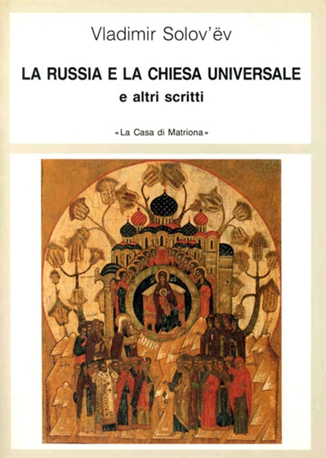
«Pur accettando in linea di principio l’idea di Chiesa Universale, gli slavofili la negano di fatto e riconducono l’universalità cristiana ad una Chiesa particolare che, d’altra parte, è ben lungi dal corrispondere all’ideale da loro stessi professato. Come sappiamo, per loro la Chiesa autentica è la “sintesi organica della libertà e dell’unità nella carità”; ma è solo nella Chiesa greco-russa che dobbiamo cercare questa sintesi?».
V. Solov’ev, La Russia e la Chiesa universale, La Casa di Matriona, Milano 1989.

Slide 13
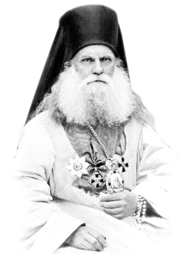
A partire dal vescovo Porfirij Uspenskij (1804-1885), tra i primi a proporre il recupero dell’antica prassi dell’elezione del vescovo da parte della Chiesa locale, come applicazione visibile della sobornost’, passando poi alle elaborazioni teologiche più raffinate dei pensatori slavofili, e dei pensatori russi (V. Solov’ëv, G. Florovskij, A. Schmeman, P. Evdokimov, V. Lossky …, ma in particolare Pavel Florenskij e Sergej Bulgakov) questa visione ecclesiologica sinodale si arricchisce di preziosi apporti.

Slide 14
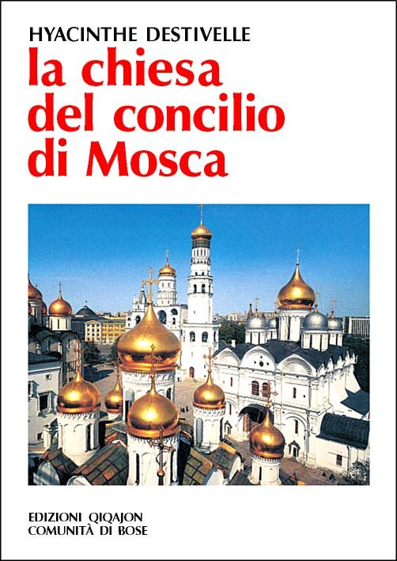
Ma la sinodalità nella Chiesa russa giunge progressivamente a maturazione con il Concilio di Mosca (1917-1918) che, paradossalmente, proprio nel momento storico nel quale avrebbe dovuto trovare la sua concretizzazione ecclesiologica e pastorale viene drammaticamente travolta dall’irrompere della Rivoluzione bolscevica.
Aa. Vv., Il Concilio di Mosca, a cura di A. Mainardi, Qiqajon, Magnano (BI) 2004.

Slide 15
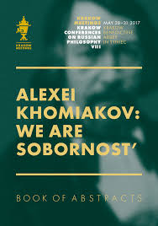
Aleksej S. Chomjakov (1804-1860), tra i primi a elaborare un’interpretazione della sobornost’ in chiave ecclesiologica, colse il nucleo incandescente del cammino sinodale nel mistero d’amore intra-trinitario: «Lungi dall’essere un’unità costruita su presupposti autoritari o gerarchici, l’unità della Chiesa è il frutto sgorgante dall’unità della Trinità che la inabita e la unifica con la sua grazia». A.S. Chomjakov, L’Eglise est une, Paris 1953, tr. it. in appendice a L. Peano, La Chiesa nel pensiero russo slavofilo, Morcelliana, Brescia 1964.

Slide 16
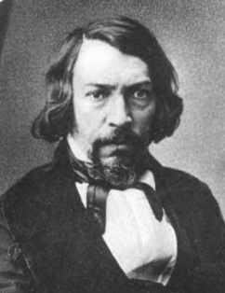
Per Chomjakov «la Chiesa si chiama una, santa, universale-unanime (sobornaja, katholičeskaja-vselenskaja), apostolica; perché essa è una, santa ed appartiene a tutto l’universo e non a una determinata località; perché per mezzo suo è santificata tutta la terra, tutta l’umanità e non una terra o un popolo particolare; perché la sua essenza consiste nell’unanimità e unità di spirito di tutti i suoi membri sparsi per la terra che la riconoscono». La Chiesa dunque viene considerata una libera e perfetta unanimità, al di là delle differenze sociali, nazionali, politico-culturali, ecclesiastiche e istituzionali.

Slide 17
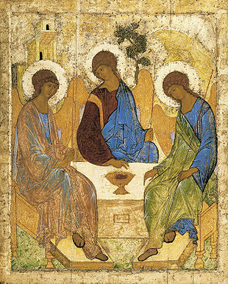
In quanto sgorgante dalla comunione d’amore intra-trinitaria, sobornost’ non si fonda su principi giuridici o norme sociali, bensì sulla grazia spirituale dell’amore reciproco, ovvero sulla ricerca dell’unità di sostanza nella libertà. Quest’amore reciproco tra tutti i membri della comunità ecclesiale è la condizione imprescindibile per riconoscere la Chiesa nella sua essenza veritativa e autenticità cristiana.

Slide 18
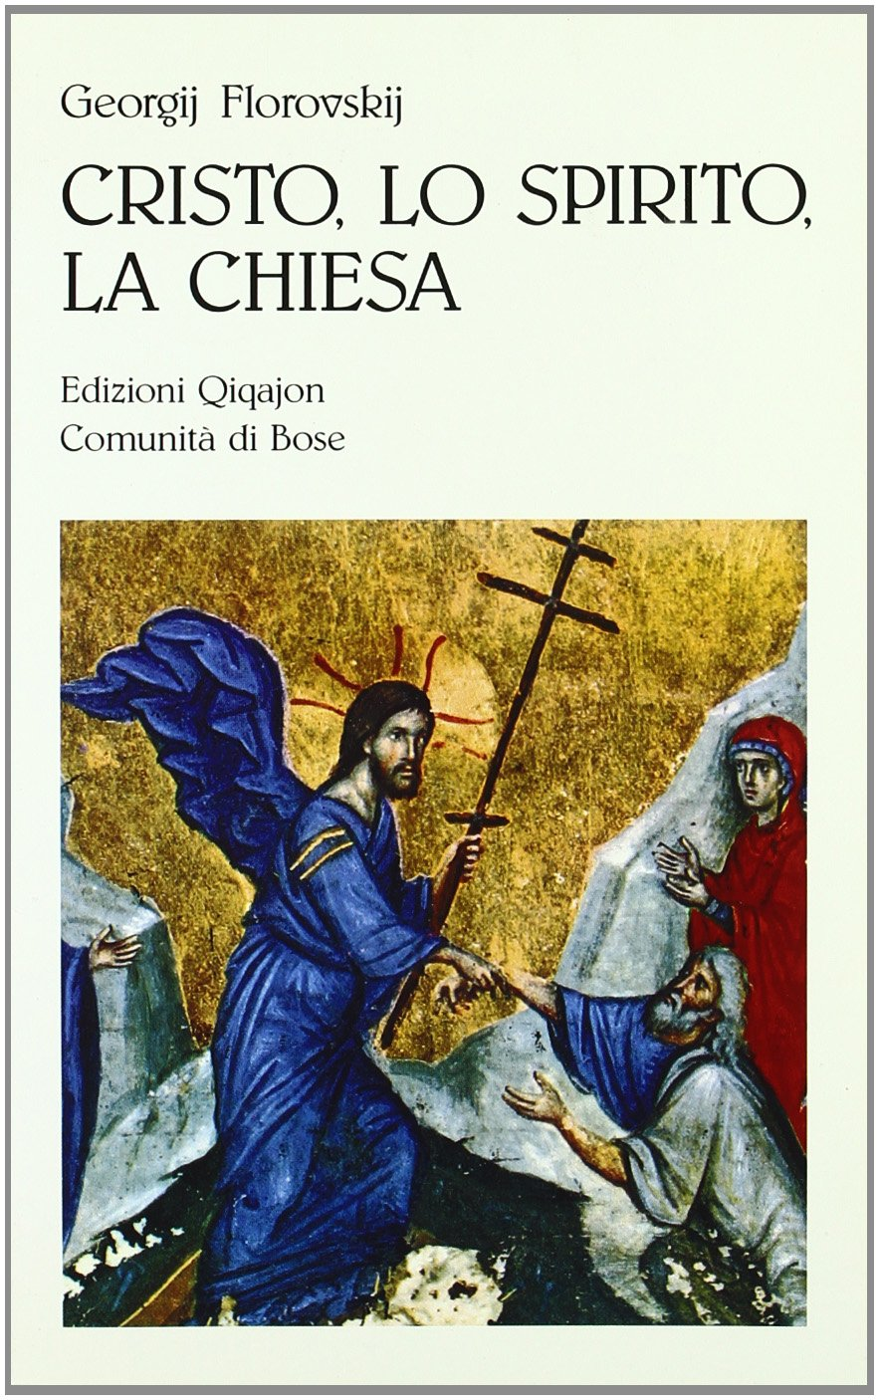
«La Chiesa è composta di personalità umane che non debbono mai essere viste come elementi o cellule di un tutto, dato che ciascuno è in unione diretta e immediata con Cristo e con il Padre; il personale non va sacrificato o dissolto nel corporativo, l’unione cristiana non deve degenerare nell’impersonalismo, sia pure ispirato. L’idea di un organismo deve essere completata con quella di una sinfonia di personalità, ed è questo a costituire il cuore della concezione ortodossa della cattolicità (sinodalità)». G.V. Florovskij, Cristo, lo Spirito, la Chiesa, Magnano 1997.

Slide 19
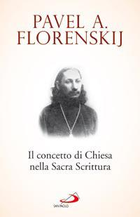
Come rimarcato da padre Florenskij, già Cirillo e Metodio tradussero καϑολικὴ con “sobornyj”, “conciliare”, «intendendo ovviamente la sobornost’- conciliarità non nel senso del numero dei voti, ma in quello di una comunanza di realtà, di finalità e di vita spirituale che in sé raccoglie tutti quanti indipendentemente dalle peculiarità locali, etnografiche, storiche ecc.».
P.A. Florenskij, Il concetto di Chiesa nella Sacra Scrittura, a cura di N. Valentini, San Paolo, Cinisello Balsamo, (Mi) 2008.

Slide 20
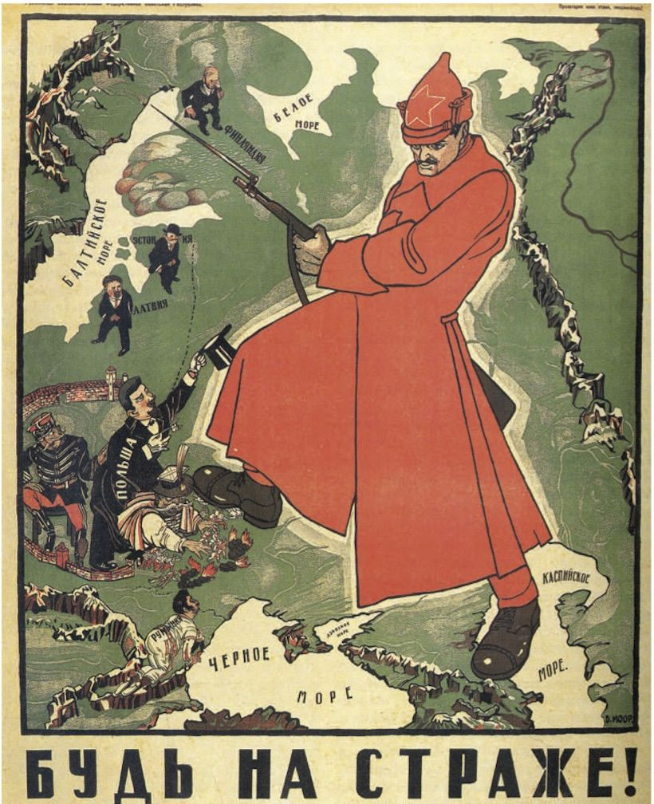
Il radunarsi in nome di Cristo come sobornost’ implica il superamento dell’appartenenza a una nazionalità, epoca, paese, ceto sociale o altro (Mt 18,20) e il non riconoscimento di questo tratto fondativo comporta un travisamento del concetto stesso di Chiesa, alimentando eresie, divisioni e diatribe di razza, nazionalismi e etno-filetismi, come purtroppo oggi sta drammaticamente accadendo proprio all’interno dello stesso Patriarcato di Mosca.

Slide 21
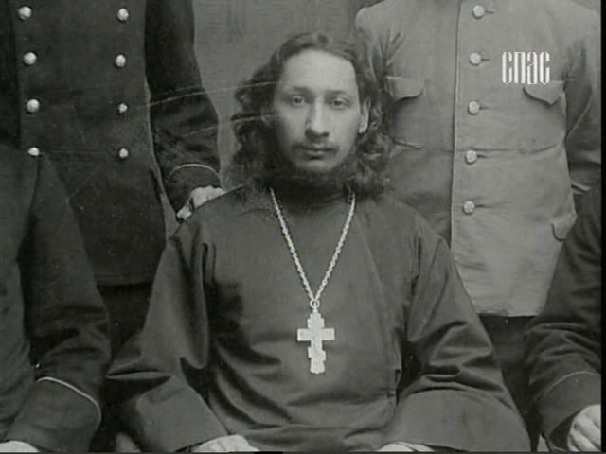
Per Florenskij la Chiesa proprio in quanto soggetto reale e unità reale è un “Essere vivente” e non un concetto astratto, «come qualunque persona essa è un unicum, è unica nel suo genere; nel contempo, però, è una persona cattolica» ovvero universale.
La sua essenza non è frutto di un’elaborazione mentale bensì di una comunione reale tra persone.

Slide 22
«Con la Chiesa è iniziata la cristallizzazione dell'umanità attorno al principio Divino-umano. La Chiesa è organo tramite il quale nel mondo si è riversata l'energia dello Spirito, il cui contenuto è la Vita Eterna. La Vita Eterna: è questa la Pienezza di cui Cristo riempie il proprio Corpo che è la Chiesa. La totalità del creato che entrerà nella Gerusalemme Celeste: questo è il Regno di Dio» (P.A. Florenskij, Il concetto di Chiesa nella Sacra Scrittura)

Slide 23
La stessa incorporazione dei fedeli alla Chiesa tramite la vita sacramentale e l’unità della vita mistica li rende «partecipi della stessa eredità, parte dello stesso corpo e partecipi della promessa» (Ef 3,6). Tuttavia: «Anche in bocca all’apostolo Paolo la “Chiesa-Corpo” non è un predicato morale, ma un soggetto reale, l’unità della Chiesa non è solidarietà solo morale o corporativa, non è solo unità nominale di “principio e fondamento”, di “organizzazione” e “scopo” (sebbene non vi sia dubbio che tutto ciò in parte costituisca il compito posto alla coscienza del credente), bensì unità ontologica e, in quanto tale, non può essere creata per tramite di qualsivoglia sforzi umani»
(P. Florenskij, Il concetto di Chiesa nella Sacra Scrittura)

Slide 24
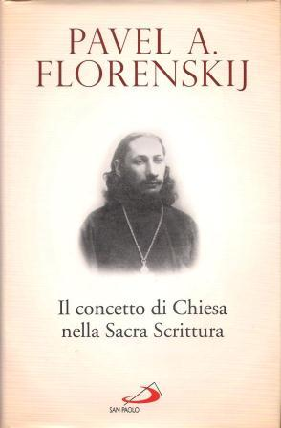
Il cammino sinodale verso un sostanziale cammino di riforma e di rinnovamento della Chiesa non è riducibile ad una ricerca di soluzioni sul piano organizzativo/strutturale, ma esige la maturazione personale e comunitaria di una percezione ontologica e mistica della vita ecclesiale. Ciò implica che la Chiesa possa essere quel luogo in cui il «fare esperienza dei due mondi», visibile e invisibile, empirico e trascendente.
La dimensione divino-umana della Chiesa, ossia il suo legame di carattere ontologico con il mistero dell’incarnazione di Dio nella persona di Gesù Cristo e con il mistero d’amore trinitario, si avvale delle immagini bibliche (Chiesa-Edificio, Chiesa-Corpo, Chiesa-Sposa) riconosciute basilari per la costruzione della sua essenza dogmatica-metafisica.

Slide 25
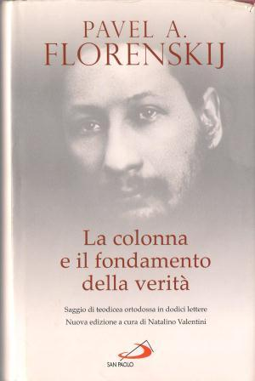
Solo nella fedeltà al mistero trinitario di Dio, incamminata sulla via dell’amore, la Chiesa può crescere nella sua divino-umanità, e divenire sempre di più ciò che essa già è: il Corpo di Cristo quale «manifestazione oggettiva delle Ipostasi dell’amore Divino». Nella dinamica della sobornost’ la Chiesa ha il compito di custodire e annunciare la verità su Dio nella comunione e nell’homoousia quale legge interiore della sua stessa crescita: il comandamento dell’amore reciproco.

Slide 26
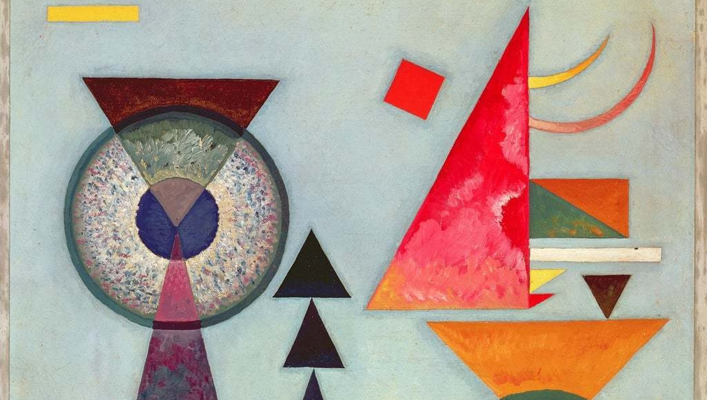
Un cammino autenticamente sinodale di orientamento della coscienza verso Cristo
alla quale la Chiesa è costantemente chiamata riscoprendo la differenza qualitativa della sinfonicità, oltre l’uniformità:
«La vita ecumenica (sobornaja) della Chiesa universale non è pari alla somma della vita delle singole persone, ma nemmeno delle singole chiese: l’intero è più della somma delle parti. (…) Le diversità di struttura e funzionamento dei diversi organi del Corpo di Cristo gli rendono possibili manifestazioni vitali impensabili in presenza di una totale uniformità»

Slide 27
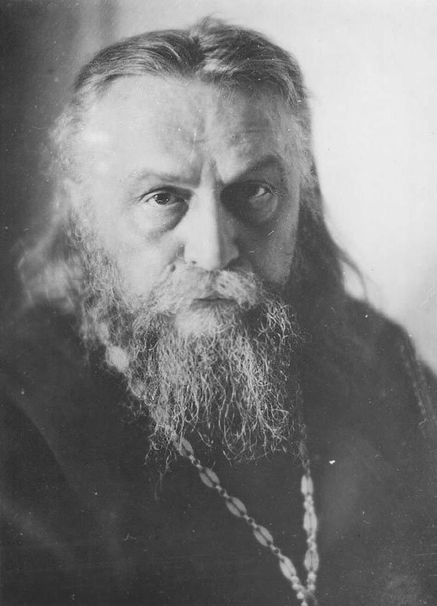
Con S. Bulgakov la sobornost’ diventa patrimonio teologico del XX secolo, essa è conciliazione nella verità e nell’amore, pienezza di comunione ecclesiale, cuore ecclesiale della stessa umanità. In essa le relazioni psicologiche o inter-umane trovano il loro fondamento ontologico e il loro senso ultimo.

Slide 28
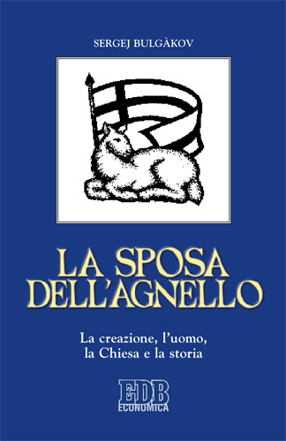
La sinodalità come sobornost (o conciliarità) è una simbolica d’amore che si esprime soprattutto come unanimità e sinfonicità :
«Questo amore mirabile e misterioso chiaramente non presuppone né uno psicologismo né un’emozione, bensì presuppone un’ontologia di esso, la realtà di una correlazione esistente tra realtà spirituali. Questa relazione testimonia che la Chiesa esiste, ad essa è inerente l’essere, quale ens realissimum, essa è oggetto dell’amore divino»
S.N. Bulgakov, La Sposa dell’Agnello, cit., p. 393.

Slide 29
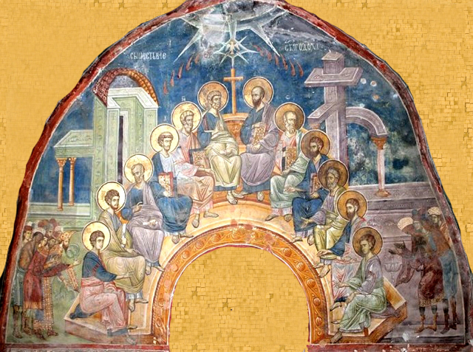
Sempre in virtù di questa sua dimensione ontologica e mistica la Chiesa in senso sinodale non ha confini se non quelli infiniti della rivelazione della vita di Dio nella creazione e nell’umanità, «della forza dell’incarnazione e della pentecoste».

Slide 30
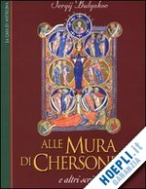
Anche per questo la Chiesa come Corpo di Cristo non può essere circoscritta entro i confini canonici confessionali dell’ortodossia, poiché essa esiste «al di là e al di sopra degli steccati ecclesiastici: “Dove sono due o tre riuniti nel mio nome, io sono in mezzo a loro” (Mt 18,20) (…) Il duro e rigido, inflessibile istituzionalismo, che vede la [propria] Chiesa come unica salvezza, si scontra con il ministero dello Spirito, che “soffia dove vuole, e ne senti la voce, ma non sai di dove viene e dove va” (Gv 3,8)».
S.N. Bulgakov, Al pozzo di Giacobbe, cit., p. 286.

Slide 31
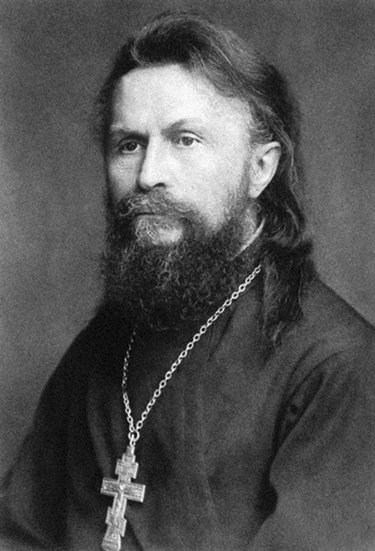
Ma questa “pluralità vivente” esprime la sua identità in ogni aspetto: «La Chiesa è un organismo, un corpo, è una pluralità vivente. In esso si congiungono molte membra e sono distribuiti carismi diversi in presenza di una pluralità vivente, e questa pluralità ha il Cristo come proprio capo ed è animata dallo Spirito Santo»
(S.N. Bulgakov, La Sposa dell’Agnello, cit., p. 381).

Slide 32
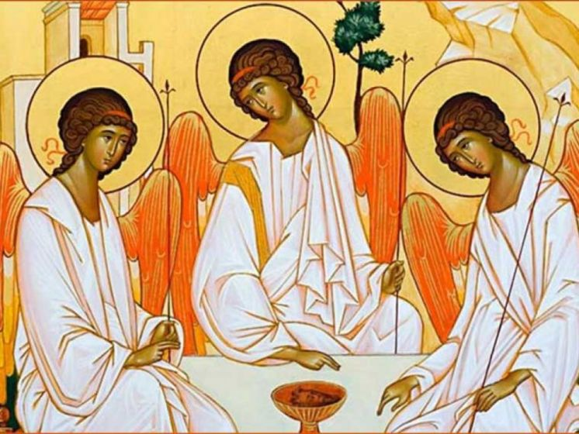
Da questa ininterrotta incarnazione e ininterrotta pentecoste trae nutrimento la “Sposa dell’Agnello” fondata sul mistero dell’amore. «Questo amore che unisce i molti in una multiunità, la cattolicità (sobornost’), è l’immagine della Santa Trinità, della trinità Divina, nella multiunità creata». (S.N. Bulgakov, “Una Sancta”).

Slide 33
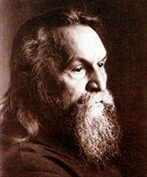
Qui sta il fondamento della sua universalità e sinodalità, in vista della salvezza. Lungo questa direttrice il teologo russo può affermare che di fatto tra le chiese esiste già un’unità, anche se non ancora manifesta e riconosciuta, anzi questa unità ontologica delle chiese è la condizio sine qua non dell’unità delle chiese, poiché: «L’ecumenismo come tale è l’esperienza di questa unità, una sua nuova rivelazione». S.N. Bulgakov, Al pozzo di Giacobbe, cit., p. 287.

Slide 34
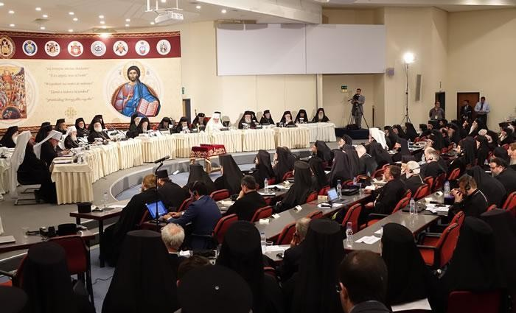
L’autocefalia da parte di una Chiesa territoriale include la conferma di comunione nel riconoscimento al contempo di un’alterità, di un anelito all’unità nel rispetto della differenza. Da questo punto di vista il Sinodo panortodosso svoltosi a Creta (nel giugno 2016) ha permesso a gran parte delle chiese ortodosse di incontrarsi e di sperimentare il complesso equilibrio tra autocefalia e sinodalità.

Slide 35
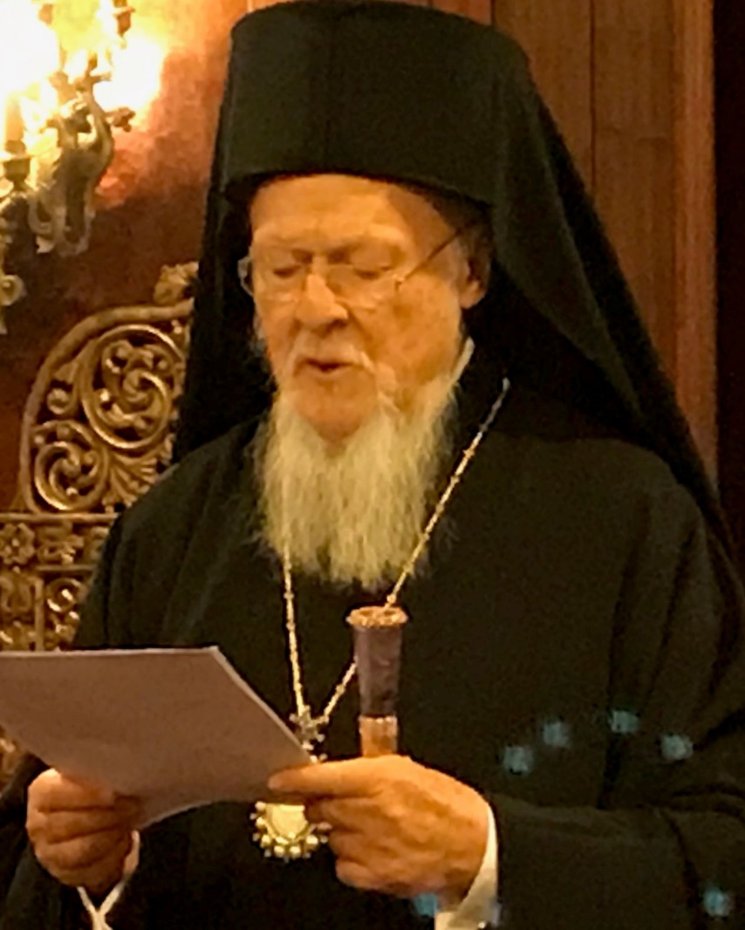
La sinodalità ha da sempre «permeato tutte le dimensioni di base della vita della Chiesa, dalla sua espressione locale a quella universale», essendo il Concilio dei vescovi non «un organo di potere che si esercita sulla Chiesa, e neppure un’assemblea di “rappresentanti” delle chiese, ma l’espressione dell’unità della Chiesa, la sua bocca portatrice dello Spirito (…). Essere la voce comune, la testimonianza delle chiese nella loro identità e nella loro unità ontologica» Bartolomeo I, Discorso inaugurale del Santo e Grande Concilio di Creta (20 giugno 2016).

Slide 36
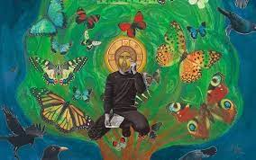
L’Ortodossia ci invita a vivere la sinodalità come sobornost’, con un’attenzione rivolta alla dimensione ontologica, mistica e relazionale, che ha il suo paradigma nell’icona trinitaria di cui la Chiesa è fragile riflesso nel tempo. Qui sta la differenza con la recezione cattolica, più marcatamente preoccupata della sua declinazione ecclesiologico-pastorale, istituzionale, operativa, organizzativa… sono evidenti.

Slide 37
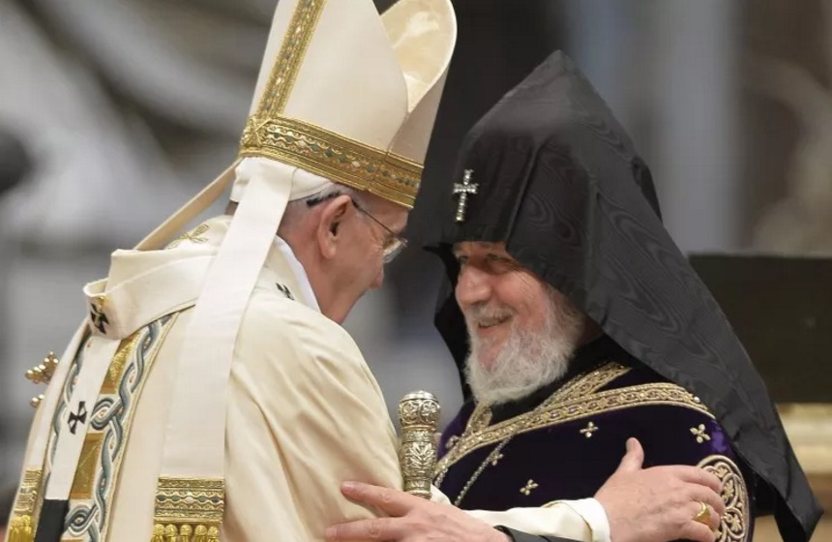
Importanti passi in avanti sono stati fatti in questi ultimi decenni nel dialogo cattolico-ortodosso sul tema della koinonia, della sinodalità e del primato in particolare con il documento approvato nel 2007 a Ravenna poi con il documento di Chieti (del settembre 2016), sebbene il cammino sia ancora lungo e non privo di nuovi ostacoli.
Sinodalità e primato nel primo millennio: verso una comprensione comune al servizio dell’unità della Chiesa (Documento di Chieti).

Slide 38
Lo sguardo ecumenico di Florenskij Prospettiva ortodossa dell’Unità in Cristo

Slide 39
«Se il mondo religioso è frammentato lo si deve, in primo luogo, al fatto che le religioni non si conoscono reciprocamente. Il mondo cristiano in particolare è scisso proprio per questo motivo, giacché le sue confessioni non si conoscono le une con le altre. Coinvolte in una polemica che le dissangua, esse non hanno quasi più la forza di vivere per sé stesse».
(P.A. Florenskij, Nota sull’Ortodossia, in Bellezza e Liturgia)

Slide 40
«Le confessioni sono come quelle persone che amano denunciare il prossimo e dilapidano le proprie sostanze nei processi, vivendo in miseria e a pancia vuota. Se solo un’infima parte dell’energia che si spreca per essere ostili al prossimo venisse utilizzata per amare sé stessi, l’umanità potrebbe tirare il fiato e prosperare. (…) Quel che dovrebbe esserci, piuttosto, è una reciproca comprensione».
(P.A.Florenskij, Nota sull’Ortodossia, in Bellezza e Liturgia)

Slide 41
«La cultura è sempre determinata dall’orientamento della nostra coscienza, stella polare che stabilisce il nostro posto in questa vita. (…) Se i cristiani di una confessione credessero nella sincerità dell’orientamento della coscienza verso Cristo dei cristiani delle altre confessioni, è verosimile che non ci sarebbero divisioni tra loro, ma senza che ciò implichi, tuttavia, una eliminazione delle diversità».
(P.A. Florenskij, Cristianesimo e cultura, 1923- in Bellezza e Liturgia)

Slide 42
«Il mondo cristiano è saturo di reciproca diffidenza, di sentimenti malevoli e ostilità. È corrotto alle fondamenta, giacché non ha una fede attiva in Cristo e non ha il coraggio e l’onestà di riconoscere che la sua fede è corrotta. Si disquisisce volentieri di dettagli, sottigliezze e quisquilie delle formule dogmatiche, del rito e dei canoni, e se ne discetta all’infinito senza giungere a un accordo né da una parte, né dall’altra.
Ma che queste discussioni risultino infruttuose non dipende forse dal fatto che esse affrontano le questioni della fede non dal di dentro, come credenti, ma dal difuori, come archeologi, perdendo il senso della realtà spirituale e diventando come ciechi incapaci di cogliere l’intero?»
(P.A. Florenskij, Cristianesimo e cultura, 1923- in Bellezza e Liturgia)

Slide 43
«Non c’è cancelleria, burocrazia o diplomazia ecclesiastica che possa istillare l’unità della fede e dell’amore dove non ci sono. Le giunture esterne non solo non uniscono il mondo cristiano, ma al contrario creano maggiore isolamento tra le confessioni. Va riconosciuto che la vera causa della divisione che affligge il mondo cristiano non sono le differenze di dottrina, di rito o di struttura ecclesiale, bensì la profonda e reciproca diffidenza nei fondamenti, e cioè nella fede in Cristo Figlio di Dio che si è fatto carne».
(P.A. Florenskij, Cristianesimo e cultura, 1923- in Bellezza e Liturgia)

Slide 44
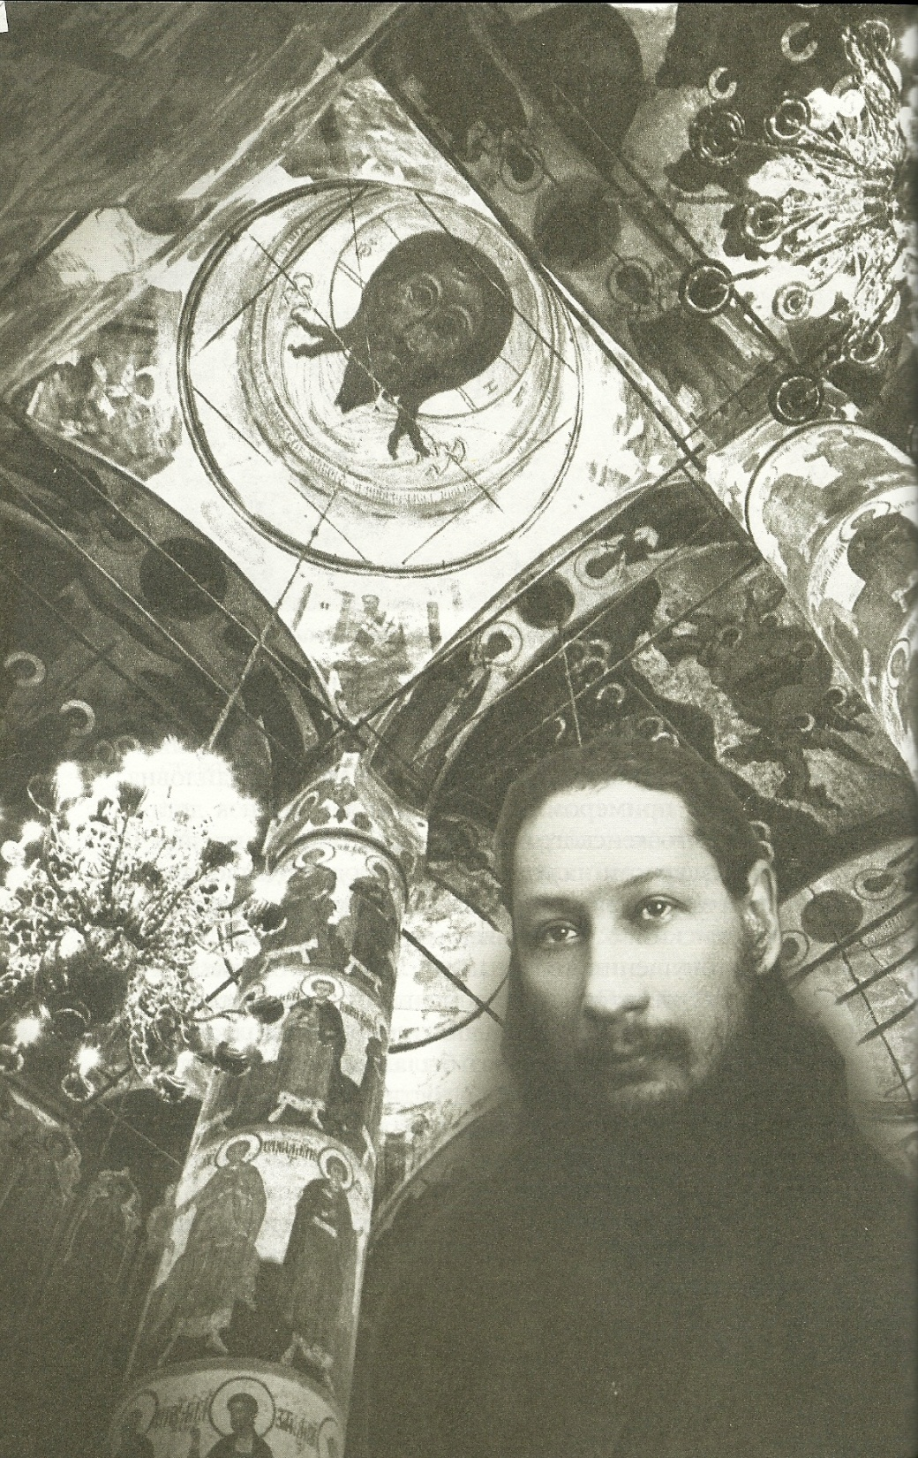
«Diciamo di essere ricchi, e invece siamo poveri, giacché il frutto della nostra cultura ci mostra che la nostra coscienza non è orientata a Cristo. Mettiamo dunque da parte la nostra presunzione di ricchezza e rendiamoci conto veramente che i sommi tesori della Chiesa Universale possono diventare nostri tramite Cristo, ma di fatto non sono di nostra proprietà».
(P.A. Florenskij, Cristianesimo e cultura, 1923- in Bellezza e Liturgia)

Slide 45
«Senza rinunciare a nulla di quanto ogni Chiesa ha fatto proprio, i cristiani devono issare il vessillo del cristianesimo nella forma di un appello alla reciproca conoscenza nell’ecumene cristiana e all’edificazione di una cultura cristiana; sarà attorno a questo vessillo che si riunirà il gregge di Cristo. …
Tale vessillo riunirà solo quei tratti della vita spirituale senza i quali non vi sarebbe motivo di dirsi cristiani».
(P.A. Florenskij, Cristianesimo e cultura, 1923- in Bellezza e Liturgia)

Slide 46
Le implicazioni ecumeniche della guerra in Ucraina e le risorse spirituali ortodosse per la pace

Slide 47
Scansioni tematiche e argomentative
(in prospettiva ecumenica)
La Russia e l’Europa: problema aperto (tra Oriente e Occidente)
Le Chiese cristiane di fronte alla guerra (l’ecumenismo ferito)
Il «Russkij mir»… un mondo che diventa nemico di se stesso
Cultura russa e spiritualità ortodossa al servizio della pace

Slide 48
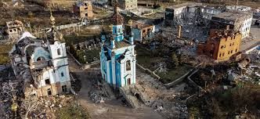
La religione continua a essere strumento di potere, a Budapest, Kiev e Mosca. I leader religiosi perseguono propri obiettivi, a volte intrecciandoli con quelli della politica, a volte approfittando della situazione. Questo intrico di interessi non è una causa diretta del conflitto in Ucraina, ma le questioni religiose hanno fatto da sfondo alla guerra, hanno contribuito a prepararla e – in certa misura – a tutt’oggi l’alimentano.

Slide 49
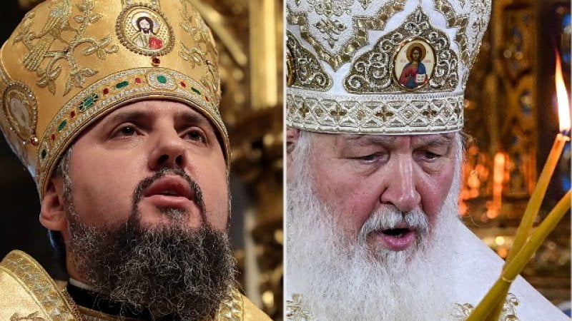
Il conflitto russo-ucraino ha portato alla luce anche lo “scandalo” evangelico di una guerra fratricida scatenata proprio nel luogo originario e simbolico in cui ha avuto luogo il battesimo dell’antica Rus’ kieviana, grembo generativo della cultura dal quale per secoli queste nazioni hanno tratto linfa vitale spirituale e creativa.
Onufry, metropolita di Kiev e di tutta l’Ucraina, all’inizio della guerra ha ricordato i fratelli Caino e Abele.

Slide 50
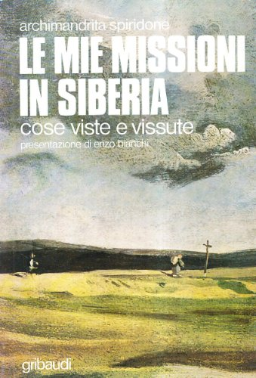
«Finché i cristiani condurranno guerre, in nessun caso avranno il diritto di chiamarsi cristiani»
«sempre più evidente che la guerra è il colmo di ogni orrore, che essa è il più orribile processo di detonazione e di nuova accumulazione di ogni male nella nostra vita sociale anticristiana».
L’archimandrita Spiridon (Kisljakov- 1875-1930)

Slide 51
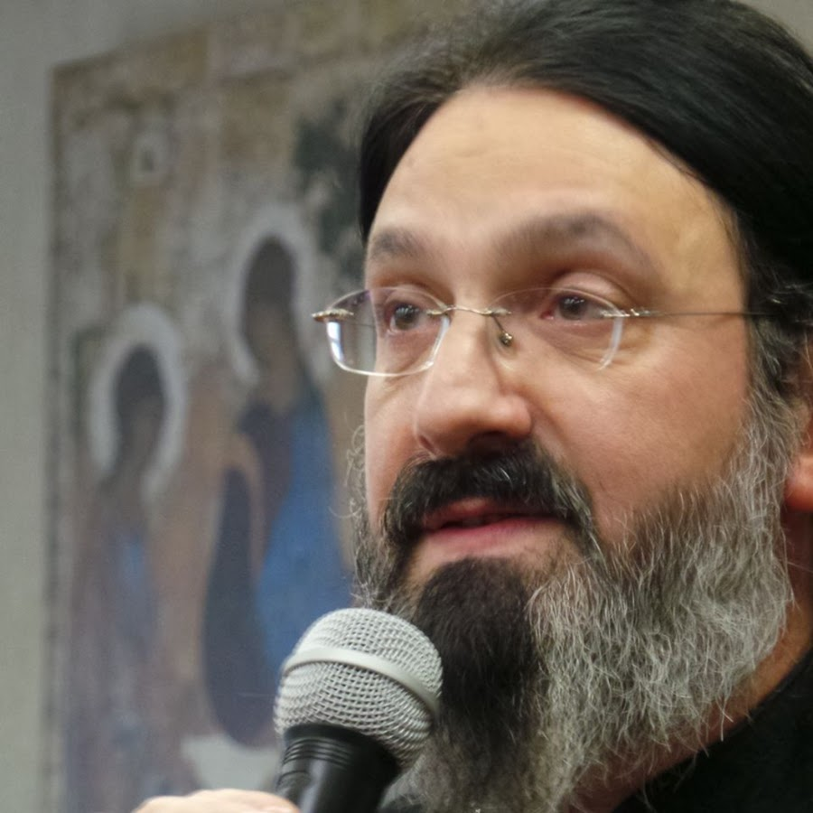
«Noi cristiani non abbiamo nemici, ma solo fratelli e sorelle. E abbiamo il dovere di amarli, di pregare per loro. Perché il Signore li protegga. Perché non ci considerino nemici. Perché non diano la colpa a noi della sciagura che si è abbattuta su di loro. È una sciagura che si è abbattuta su noi tutti».
(Lettera di condanna della guerra da parte di 500 preti ortodossi)

Slide 52
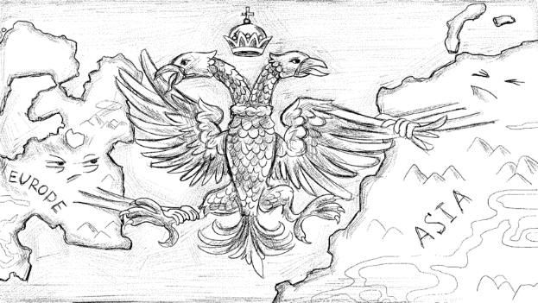
La Russia e l’Europa, questione irrisolta…
La Russia è un paese asiatico o europeo? Questione irrisolta e aperta già dall’inizio del XIX sec. / (Slavofilismo / Occidentalismo)
- L’Europa è la ‘prova’ di civiltà e di convivialità delle differenze.
- Recuperare le radici cristiane dell’Europa in prospettiva plurale.
- L’Europa e il suo Oriente

Slide 53
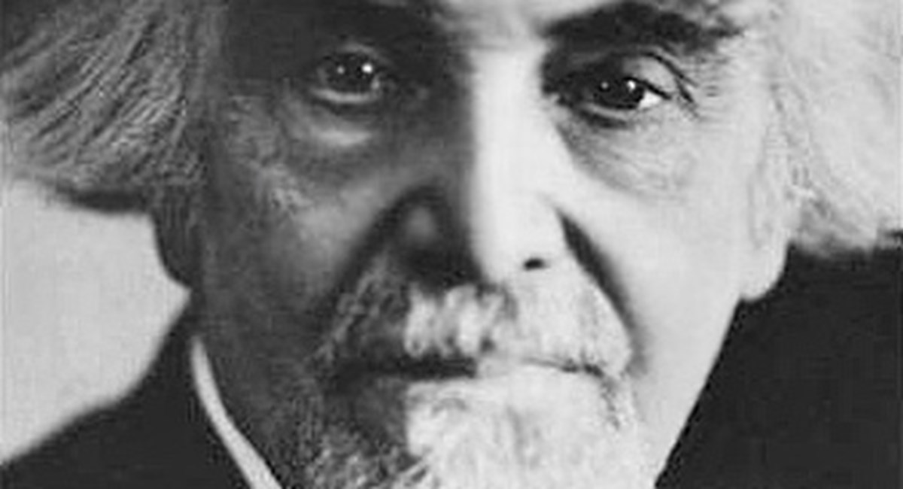
Sta qui, come aveva colto lucidamente il filosofo Nikolaj Berdjaev, l’origine di un rapporto problematico con entrambi i poli, poiché «in lei si è verificato indubbiamente l’incontro tra Oriente e Occidente, in lei sono presenti due elementi che si sono uniti tra loro pur essendo in continua lotta. La Russia è Oriente-Occidente, e da ciò deriva il suo complesso tormentato destino, la sua storia infelice»

Slide 54
Come è stato acutamente osservato «Il futuro dell’Europa come entità politica e culturale, oltre che economica e sociale, autonoma nel composito contesto mondiale, si gioca soprattutto nel suo Oriente, in Russia in primo luogo»
(V. Strada, La questione russa. Identità e destino, Marsilio, Venezia 1991)

Slide 55
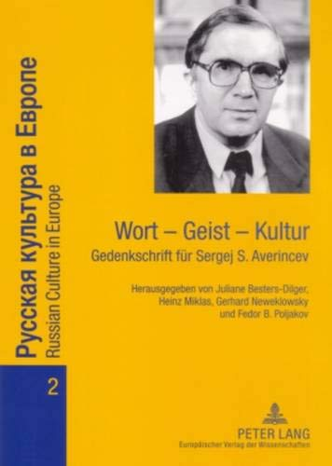
Soltanto un rinnovato incontro tra le culture europee d’Oriente e d’Occidente potrà dare forma a una nuova cultura cristiana, ma questo incontro non potrà più prescindere dalla preliminare conoscenza reciproca.
«È di assoluta importanza, dunque, che le diffidenze culturali, ivi comprese quelle religiose, non fungano da pretesto per intolleranza e animosità, bensì si trasformino in una vera fonte di possibilità di comunicare gli uni agli altri qualcosa di realmente nuovo»,
(S. Averincev, La Russia e la “cristianità” europea, Ed. Sofia: idea Russa idea d’Europa, Roma 2010).

Slide 56
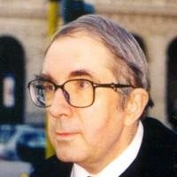
Soltanto un rinnovato incontro tra le culture europee d’Oriente e d’Occidente potrà dare forma a un nuovo umanesimo cristiano, ma questo incontro non potrà più prescindere dalla preliminare conoscenza reciproca.
«È mia profonda convinzione che abbiamo bisogno gli uni degli altri, proprio perché siamo diversi. Imparando a percepire la diversità anche nella somiglianza, abbiamo la possibilità di avvertire la cosa più importante: l’unità nella diversità» (S. Averincev, La Russia e la cristianità europea)

Slide 57
Tappe fondamentali della storia cristiana russa
Periodo kieviano: nascita e sviluppo alto-medievale della Rus’ kieviana (988-1380) caratterizzata dalla dominazione dei Khan tataro-mongoli, dal pesante e prolungato “giogo tataro”;
Periodo moscovita: la Russia di Mosca (1380-1703), punto di riferimento della Santa Russia, che giunge a proporsi a livello universale come “Terza Roma”;
Periodo imperiale: l’imporsi della Russia imperiale di San Pietroburgo inventata da Pietro il Grande, che si prolunga fino alla Rivoluzione bolscevica (1703-1917) nella quale si sperimenta la maggiore apertura all’occidente, unitamente alla progressiva modernizzazione del Paese;
Periodo sovietico: Rivoluzione del 1917 che dà avvio alla Russia sovietica (1917-1991), periodo ricentrato su Mosca, ma che con l’adesione coatta al comunismo e la creazione del sistema concentrazionario, segna una profonda rottura con il suo passato culturale e religioso.
Periodo «post-sovietico» o «neo-sovietico» (dal 1991 ad oggi): il ventennio putiniano e il ritorno al mito imperiale

Slide 58
La guerra russo-ucraina letta come
torsione regressiva di due dinamiche contrapposte:
la progressiva negligenza da parte dei paesi dell’Europa occidentale rispetto a politiche culturali inclusive della Russia come parte costitutiva e imprescindibile dell’Europa;
il ritorno nostalgico e anacronistico della Federazione Russa al suo mito imperiale, che a partire dal piano politico si è poi esteso sempre più pervicacemente in quello religioso, condizionando gli orientamenti e le scelte dello stesso Patriarcato ortodosso di Mosca

Slide 59
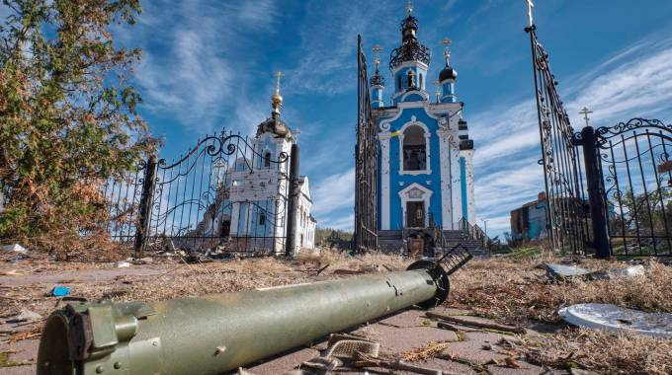
Le Chiese cristiane di fronte alla guerra (l’ecumenismo ferito)

Slide 60
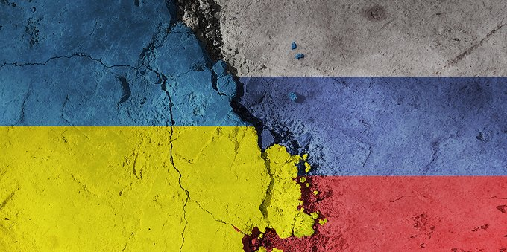
L’Ucraina è sempre stata una terra contesa e lacerata, che già a partire dal suo etimo linguistico richiama un territorio di “confine” diventato negli ultimi secoli crocevia tra Oriente e Occidente, tra diverse culture e sensibilità che anche dal punto di vista storico e simbolico hanno rappresentato l’altro volto della Russia, quello rivolto a Occidente, una sorta di «variante “europea” dei destini russi» condizionandone non soltanto lo sviluppo sociale, politico e culturale del paese, ma anche quello religioso ed ecclesiale.

Slide 61
L’Ucraina presenta un panorama religioso molto composito.
Dall’ultimo sondaggio (2018) i Cristiani ortodossi raggiungono il 71,1% della popolazione, mentre il numero dei non-religiosi risulta dell’11%.
La confessione più diffusa è il Cristianesimo ortodosso che tuttavia fa capo a due diverse giurisdizioni:
La Chiesa Ortodossa Ucraina (Patriarcato di Mosca)
La Chiesa Ortodossa dell’Ucraina (a sua volta nata dall'unificazione delle precedenti: Chiesa ortodossa ucraina – Patriarcato di Kiev e Chiesa ortodossa autocefala ucraina.

Slide 62
Il secondo gruppo religioso è rappresentato dai Cattolici di rito orientale, afferenti alla Chiesa greco-cattolica ucraina in piena comunione con la Santa Sede vaticana.
Si aggiungono inoltre 863 comunità cattoliche di rito latino con circa un milione di fedeli, per lo più Polacchi e Ungheresi diffusi prevalentemente nelle regioni occidentali del paese.
Anche le Chiese della Riforma (protestanti) sono circa un milione e il loro numero è notevolmente cresciuto dopo l'indipendenza del paese. Il gruppo più consistente è quello dei Pentecostali (oltre 300 000), seguito dagli Evangelici (150 000 fedeli); si contano poi gruppi di calvinisti, luterani, metodisti, avventisti ecc..
Islam: vi sono in Ucraina 500 000 musulmani, la metà dei quali di etnia tatara.
L’Ebraismo era assai diffuso prima della II guerra mondiale (Odessa, Kiev …). Nel 2015 risultavano 110.000 ebrei, ma alcuni leader religiosi sostengono che essi potrebbero in realtà essere 300 000.

Slide 63
I cattolici di rito orientale, afferenti alla Chiesa greco-cattolica ucraina, che conta quasi la metà dei fedeli di tutte le Chiese orientali cattoliche, è nata dall’unione di Brest, con cui nel 1596 una parte della metropolia di Kiev e Galizia entrò in comunione con il vescovo di Roma, conservando una propria autonomia giuridica e mantenendo il rito bizantino.

Slide 64
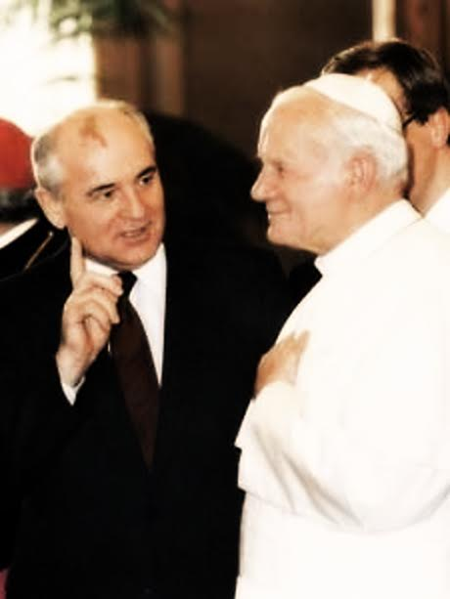
Nel 1990 (dopo l’incontro con papa Giovanni Paolo II), il presidente Gorbačëv rese possibile la legalizzazione di questa Chiesa, consentendone l’uscita dalla pesante clandestinità alla quale era stata costretta da Stalin nel 1946.
Potenzialmente questa Chiesa avrebbe potuto costituire un ponte ecumenico ideale tra cattolicesimo e ortodossia, ma di fatto è stata spesso avversata e perseguitata, anche perché percepita da Mosca come «un’arma pericolosa dell’espansionismo romano nelle terre ortodosse»

Slide 65
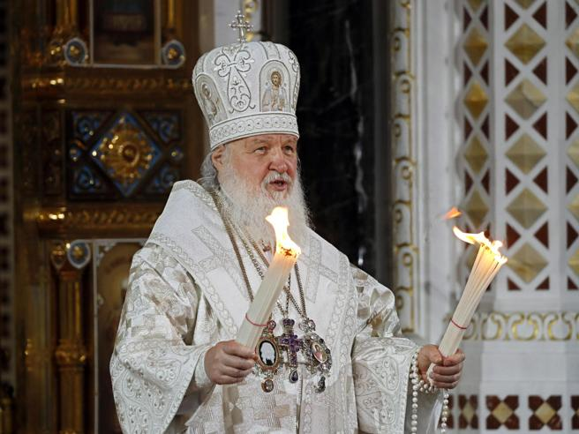
Come è possibile che la Chiesa ortodossa russa legittimi e sostenga l’invasione russa dell’Ucraina i cui abitanti sono in maggioranza ortodossi? Come spiegare i discorsi apocalittici del Patriarca Kirill che aizza gli animi alla guerra contro un Paese confinante considerato “fratello” anche dal punto di vista religioso?

Slide 66
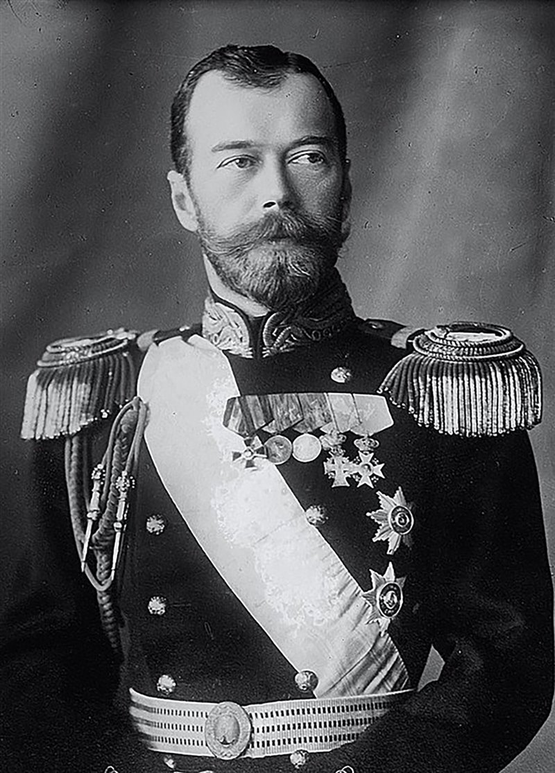
Partendo dai tentativi di Pietro il Grande (1672-1725) di integrare la religione ortodossa come parte dello Stato, lo zar Nicola I (1796-1855) elabora una concezione dell’identità russa basata su tre pilastri: l’autocrazia, la nazione e l’ortodossia. La chiesa ortodossa russa è stata allora concepita come soggetto integrato alle istituzioni statali e la religione ortodossa come tratto identitario dell’essere russo. Estranea a questa costruzione ideologica è la laicità dello stato e la libertà religiosa.

Slide 67
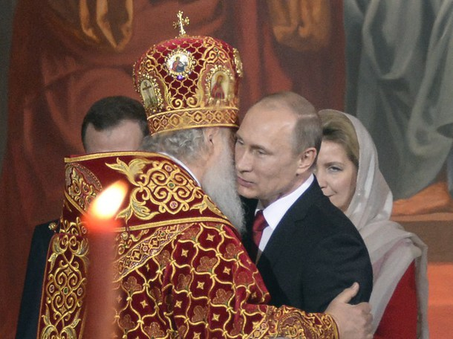
La rivoluzione bolscevica e il comunismo sovietico novecentesco hanno provato a sradicare la religione dall’animo russo e a marginalizzare la Chiesa ortodossa. Ma dopo la lunga parentesi comunista, il binomio Stato-Chiesa è stato ricostituito e la simbiosi è stata ripristinata. Come ai tempi dello zar Nicola I, l’identità russa mescola nazione e ortodossia in un unico mito imperiale concepito come baluardo dell’Occidente

Slide 68
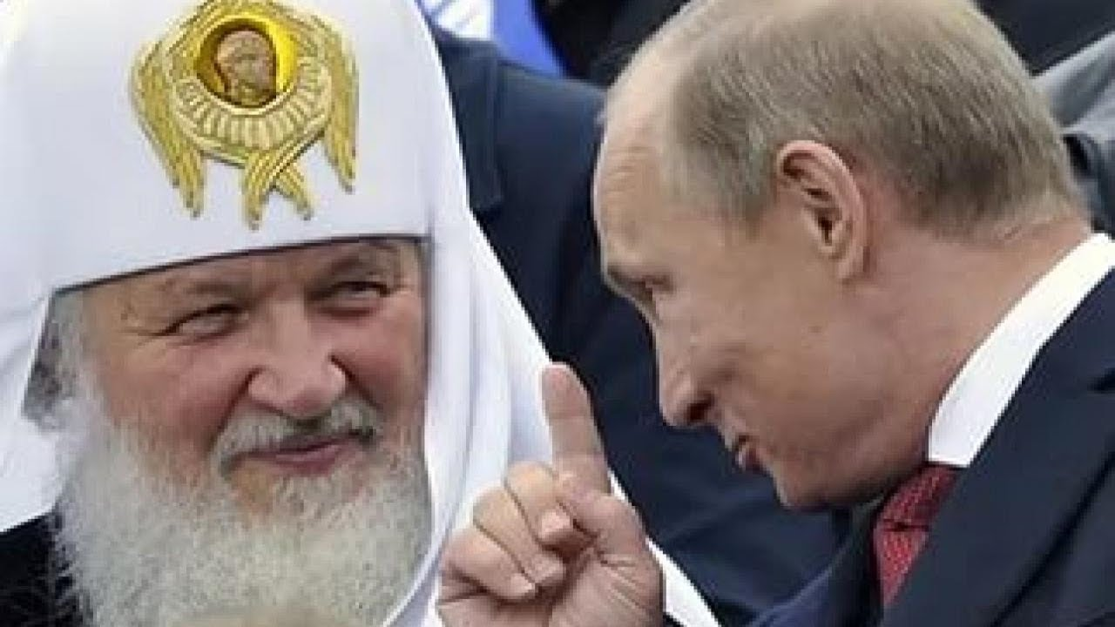
il ritorno nostalgico e anacronistico della Federazione Russa al suo mito imperiale, che a partire dal piano politico si è poi esteso sempre più pervicacemente in quello religioso, condizionando gli orientamenti e le scelte dello stesso Patriarcato ortodosso di Mosca

Slide 69
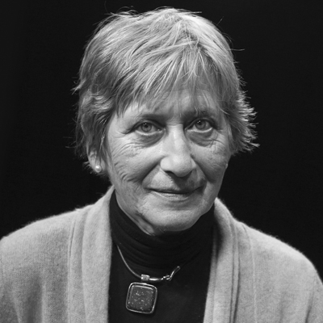
«A mio avviso, da parte russa, la cosa principale che non è avvenuta dopo il crollo dell'URSS è stata una decisiva rottura con il passato sovietico, una condanna dei suoi crimini, un’analisi delle sue specificità e un vero pentimento nazionale»
(O. Sedakva, Intervista, «Il Regno», 12, 2022).

Slide 70
«Dopo la scuola di crudeltà e disumanità che il nostro Paese ha attraversato nel XX secolo non c’è stata una presa di coscienza collettiva, a partire dalla Chiesa ortodossa. La catastrofe è che molte persone in Russia non hanno nulla a che fare con la cultura russa. Non ne conoscono il sapore. La cosa terribile è che proprio coloro che sono “fuori dalla cultura”, che credono solo nella violenza, che disprezzano l’uomo, ora in Russia hanno il diritto assoluto di prendere decisioni statali da cui dipende il destino del mondo e il destino di ognuno di noi» (O. Sedakva, Intervista, «Il Regno», 12, 2022).

